Slide 1




PCI & BUA together : organisation de la réponse sur les 3 secteurs de l’offre de soins
N. FLORET & B. ROSOLEN
JOURNÉE RÉGIONALE PCI & BUA
TALANT, 24/09/2026

Slide 2








OBJECTIF & MÉTHODE
  BON USAGE DES ANTIBIOTIQUES
MAITRISE DE L’ANTIBIORÉSISTANCE
  PRÉVENTION
ET CONTRÔLE
DE L’INFECTION

Slide 3

RÉSULTATS (1)
COLLABORATION DES 2 ÉQUIPES SUR LEUR PÉRIMÈTRE RESPECTIF :
  Communiquer & rappeler les enjeux convergents
⟶ identité visuelle (logos)
  Connaitre et se faire connaitre des cibles
⟶ guider & assurer le relai des demandes BUA & CI
  Développer d’outils d’aide à la décision
  Coanimer des webinaires
  Relayer et diffuser des messages
  Réciprocité des interventions dans nos journées historiques ⟶ journée commune 2026
  Engager ce lien de proximité au delà de la région : RCPias & RCRATB
  Faire ruisseler l’organisation en région : EMA & EMH

Slide 4

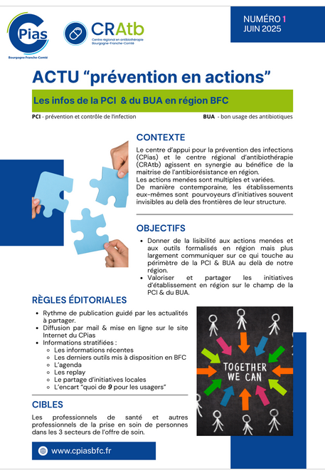




RÉSULTATS (2)
1- JUIN 2025
2- SEPTEMBRE 2025
3- OCTOBRE 2025
4- DÉCEMBRE 2025
5- MARS 2026
6- JUIN 2026

Slide 5
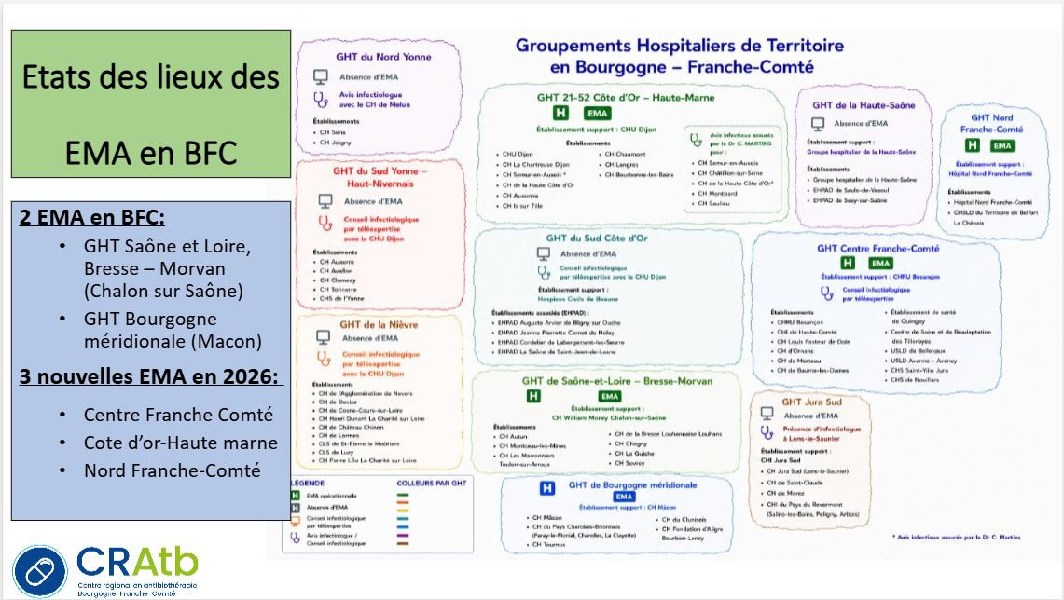
RÉSULTATS (3)
ORGANISATION EN REGION : EMA

Slide 6
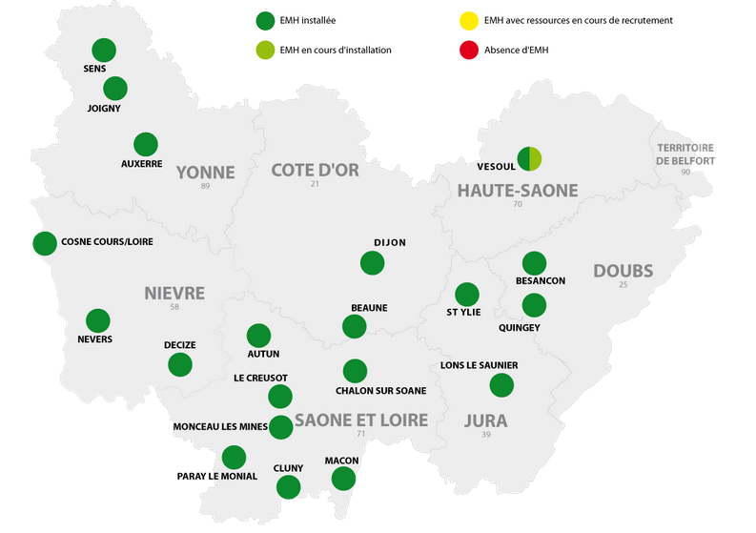
RÉSULTATS (4)
ORGANISATION EN REGION : EMH
20 établissements pivots
17,29 ETP IDEHH (n=33)
0,3 ETP PH (n=1)
1 ETP brigade suppléance

Slide 7

DISCUSSION/CONCLUSION
Enjeux convergents des 2 structures CPias/CRAtb :
  Organisation → collaboration
  Actions → outils R & N (relai)
  Moyens → R & T (déploiement des équipes mobiles)
Etape suivante : faciliter les partenariats de proximité sur les territoires entre EMA & EMH
VOUS AVEZ DES BESOINS ⟶ REVENIR VERS NOUS ET/OU FORMULER VOTRE BESOIN SUR LA FICHE D’ÉVALUATION DE LA JOURNÉE

